Slide 1
Hanojské věže PrusaSLicer
Pionýr, z. s. - Pionýrská skupina Dravci
Jakub Škrabánek

Slide 2
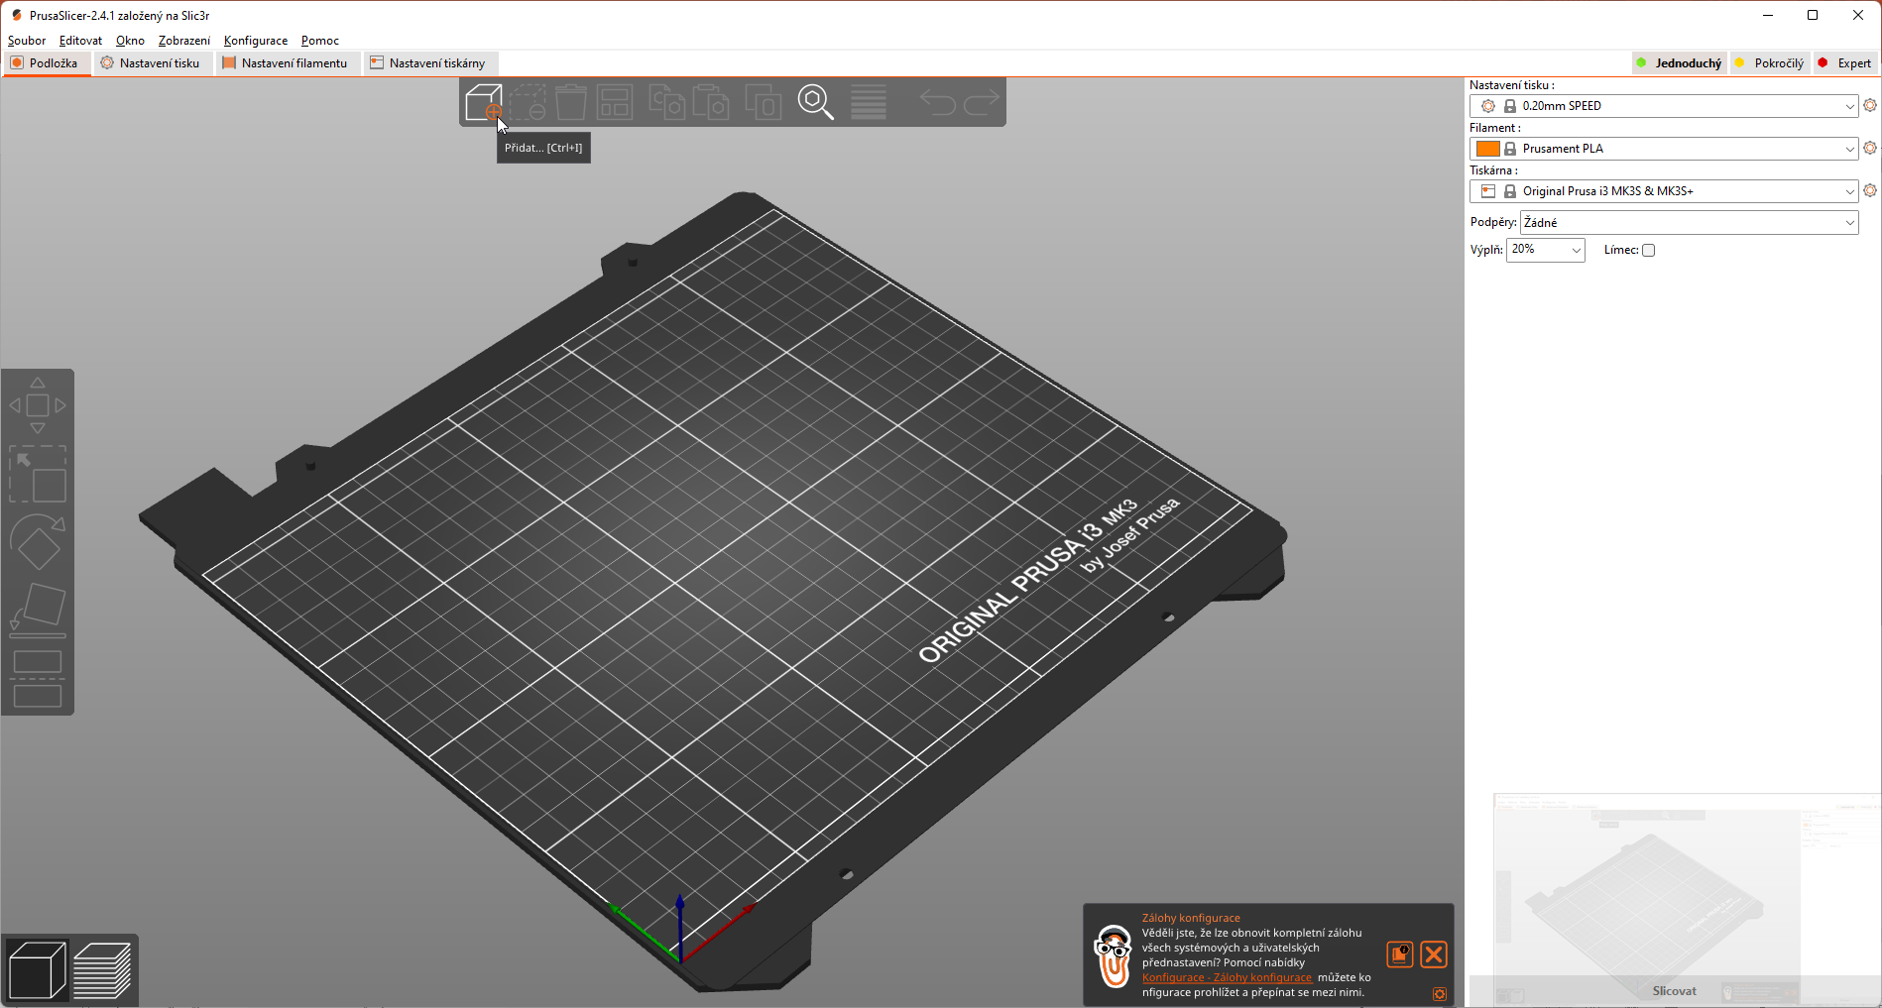
Otevřeme PrusaSlicer a budeme pracovat v jednoduchém režimu zobrazení

Slide 3
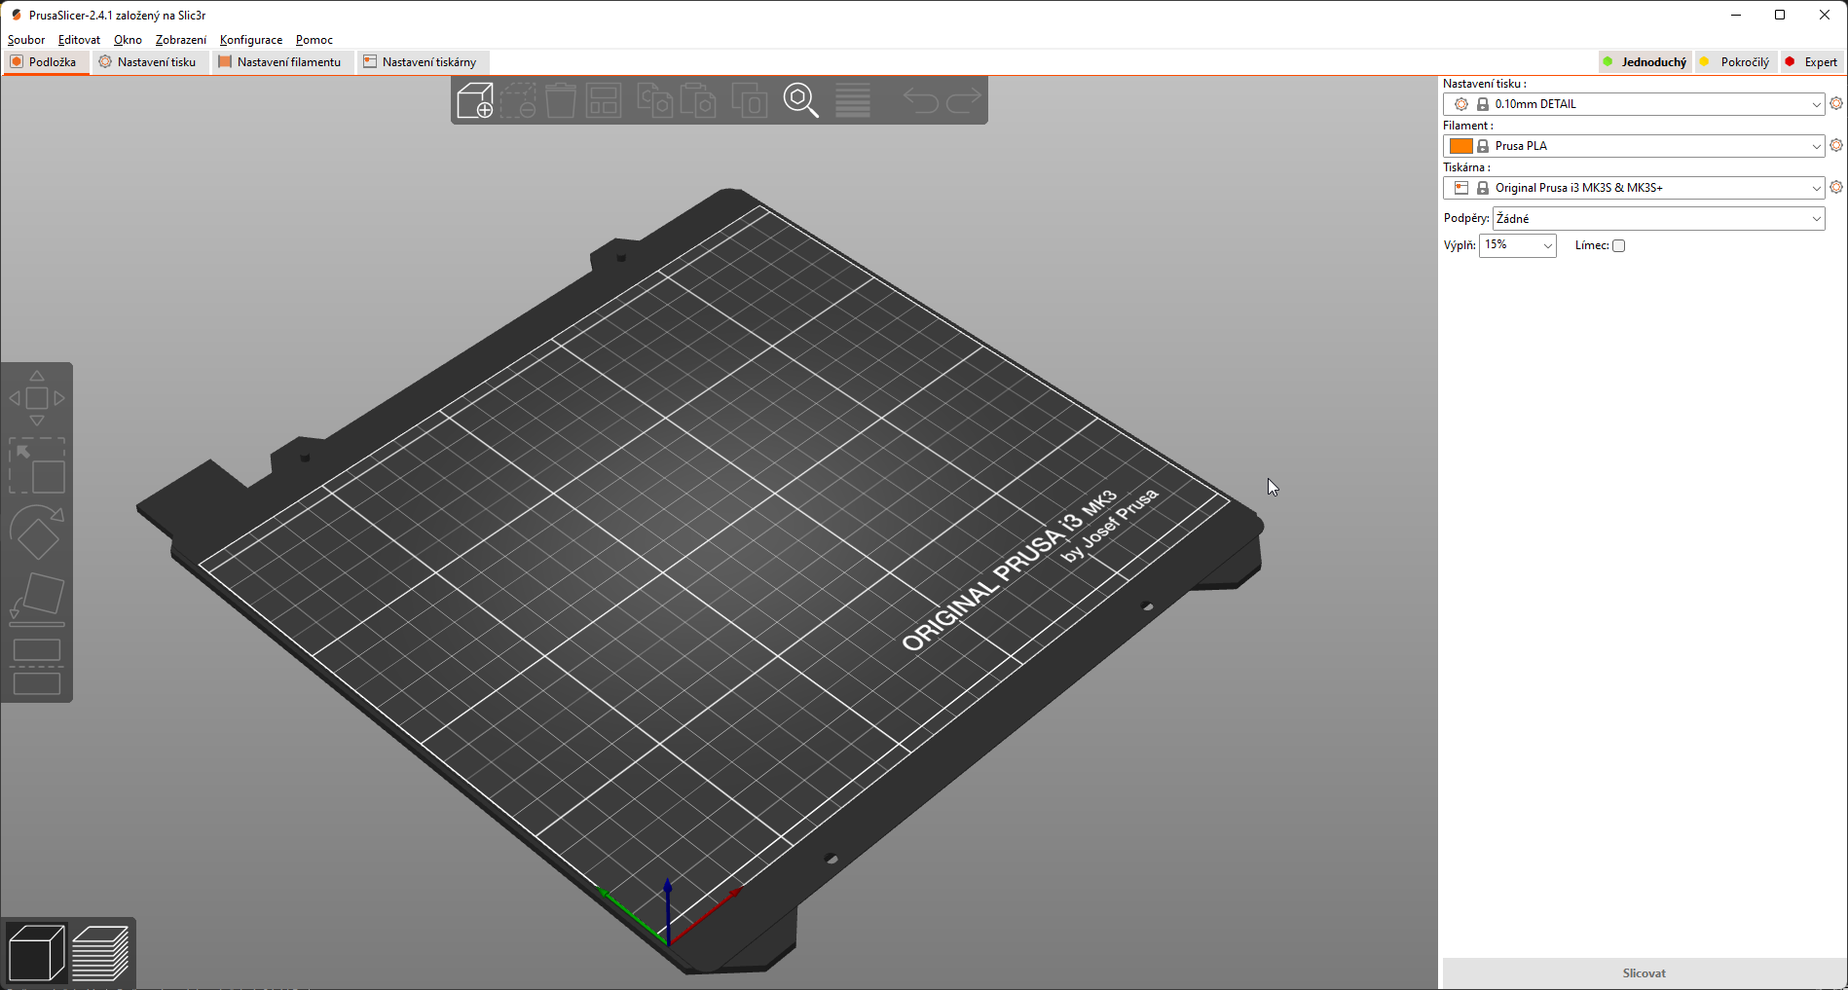
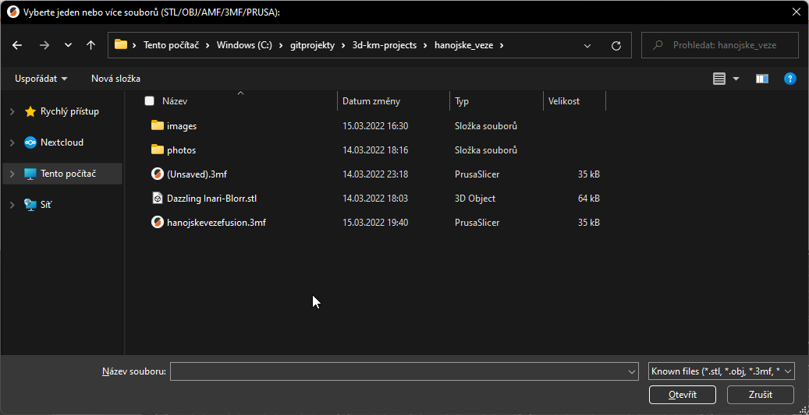
Importujeme náš exportovaný model (na obrázku využíváme model z Tinkercad viz. tinkercad.pdf)

Slide 4
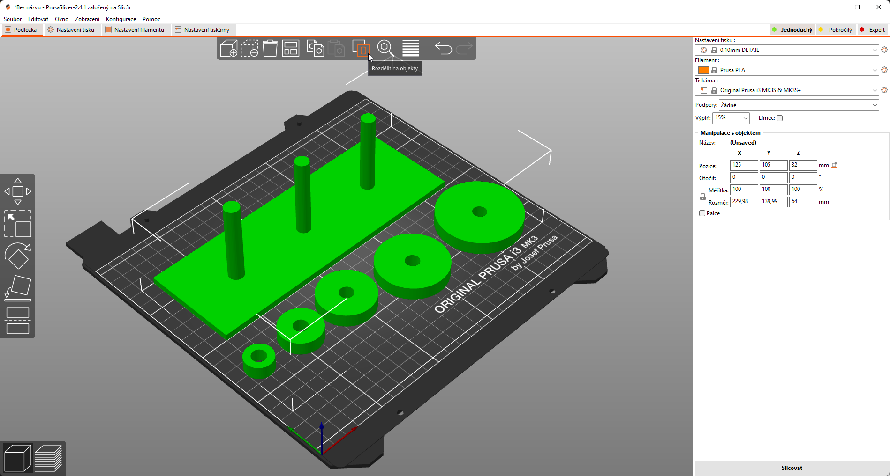
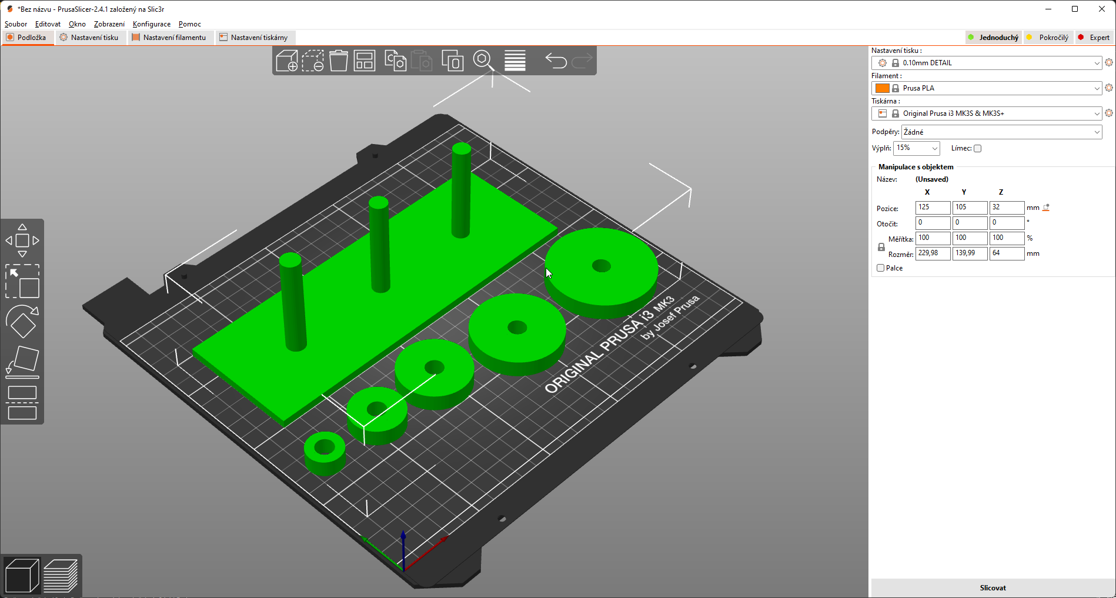
Model rozdělíme na objekty

Slide 5
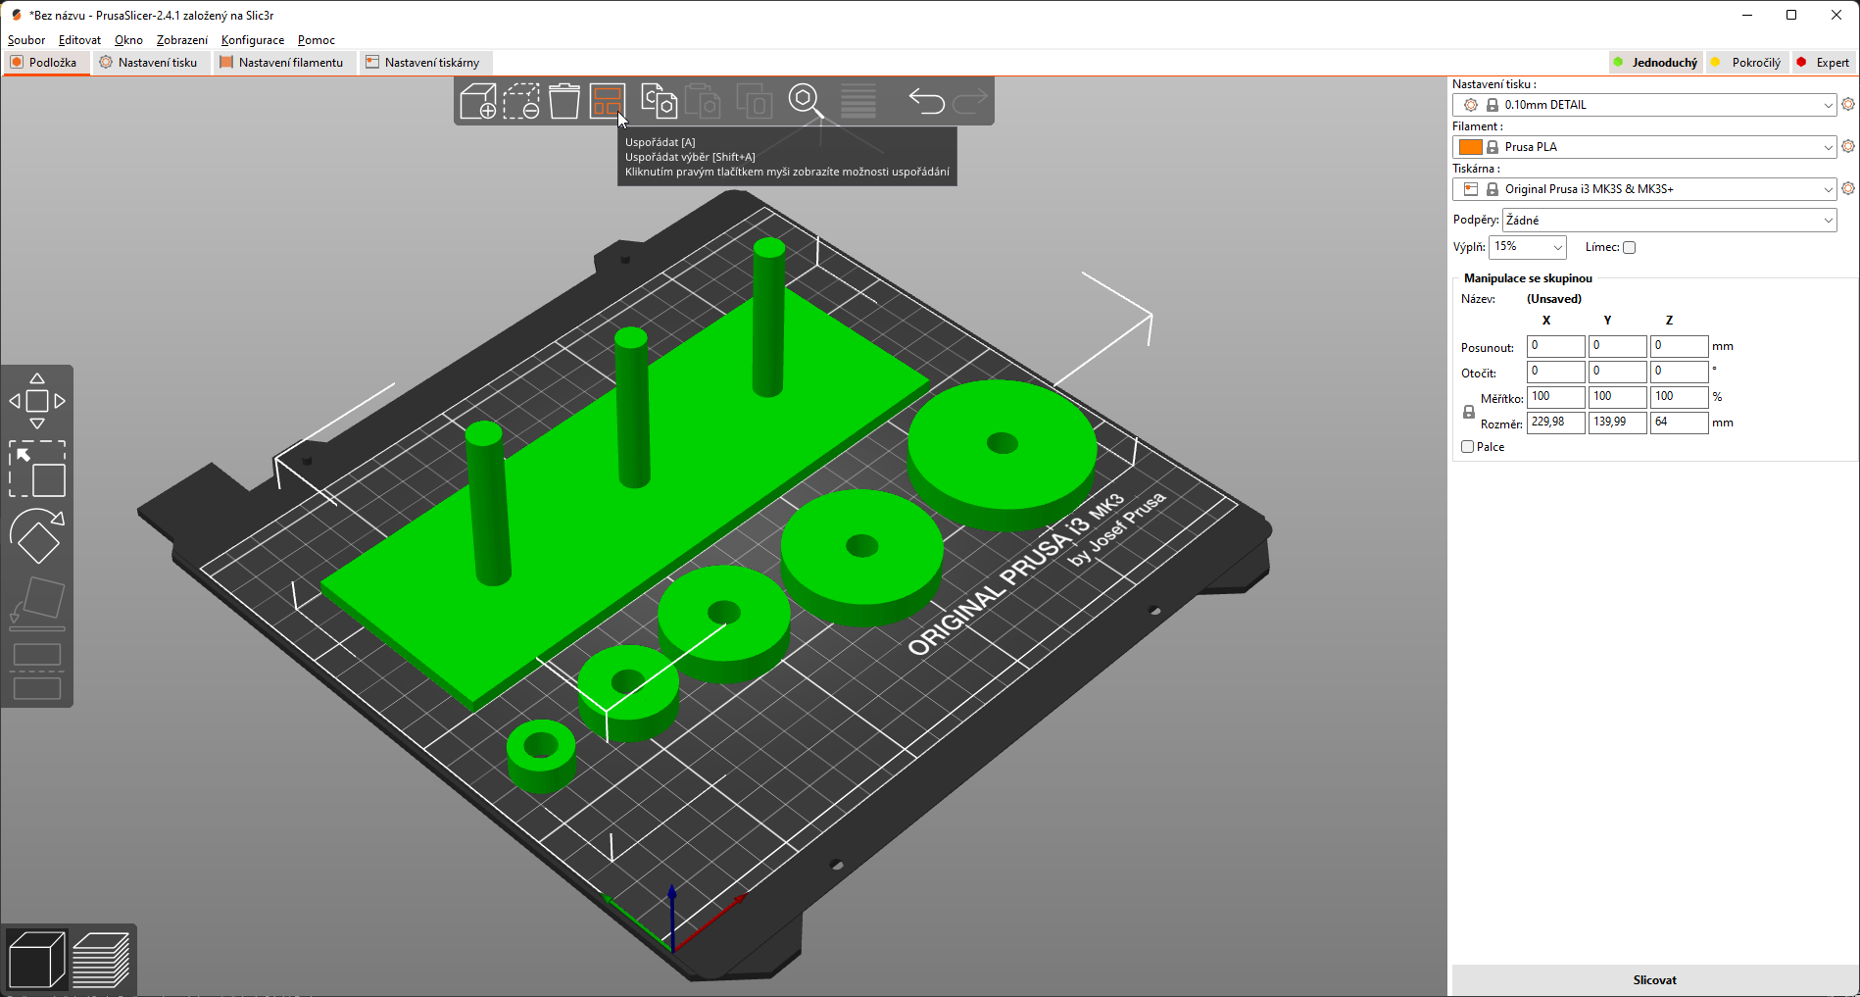
Klikneme na Umístění pro optimální tisk

Slide 6
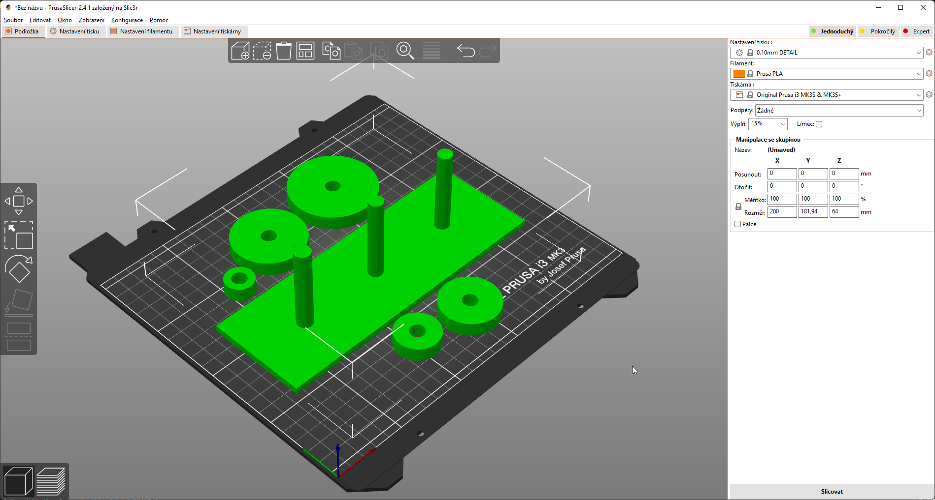
Po optimálním umístění nastavíme kvalitu tisku

Slide 7
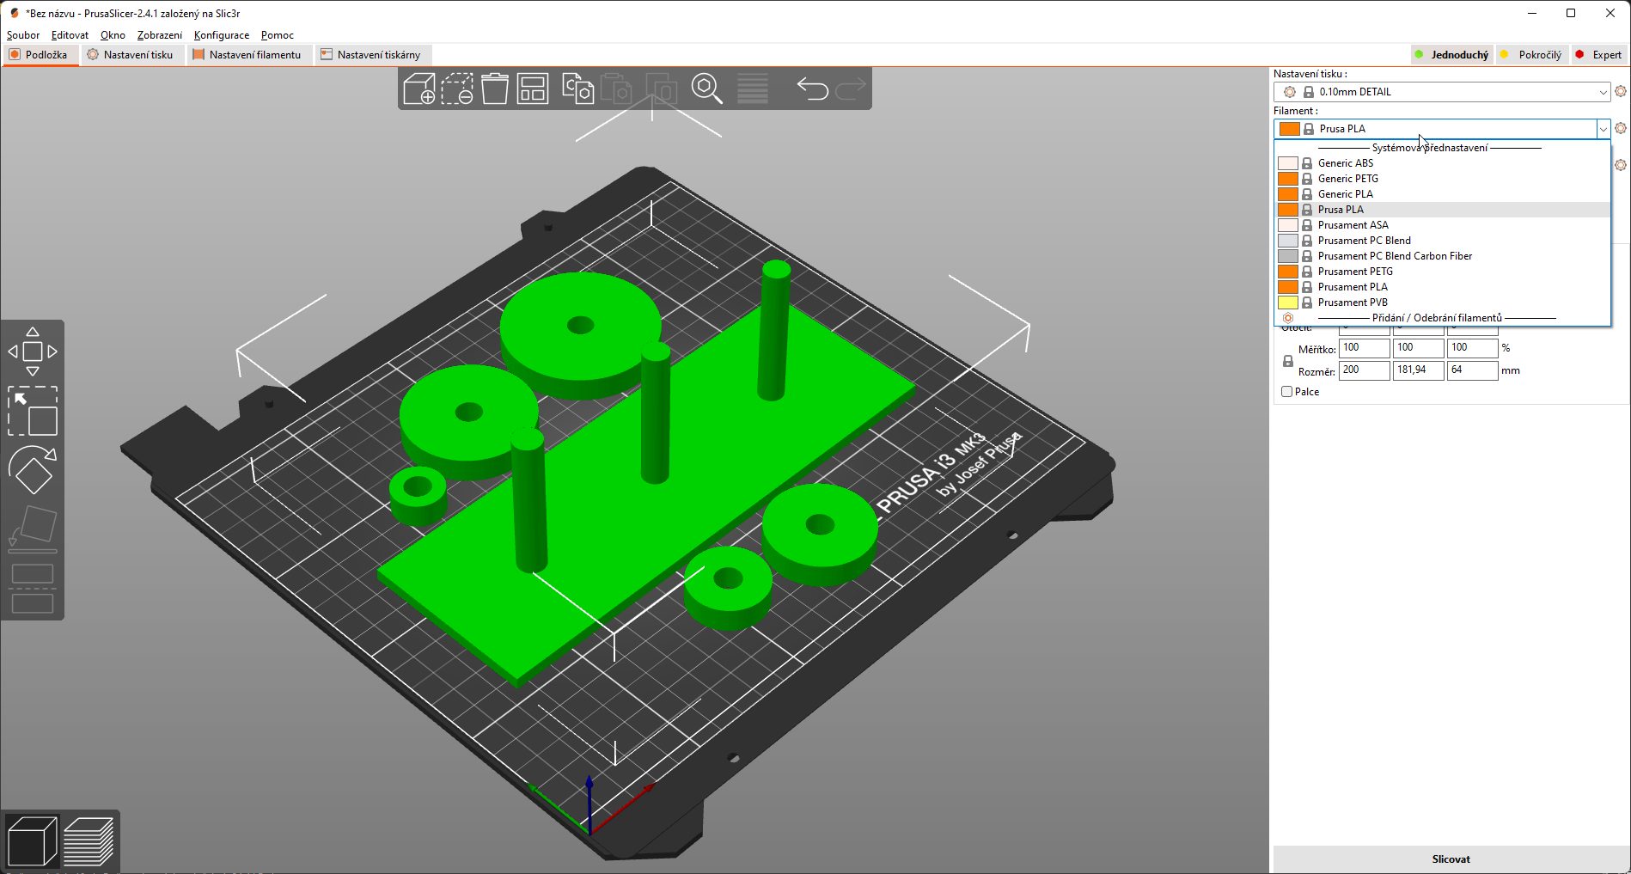
Nastavíme si profil Filamentu

Slide 8

Nastavíme si profil Nastavení tisku

Slide 9
Po nastavení tisku klikneme Slicovat

Slide 10
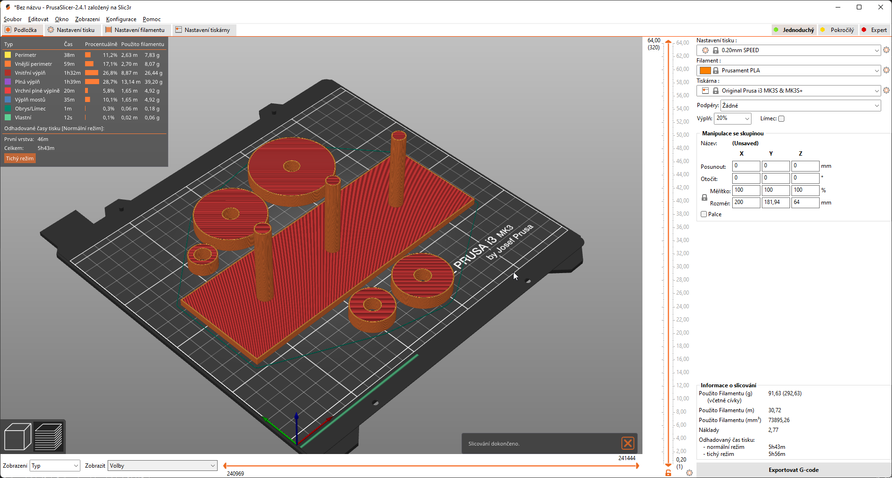
PrusaSlicer vygeneruje „instrukce pro tiskárnu“ a zobrazí průběh tisku

Slide 11

Pro exportování můžeme exportovat hned na SD kartu pokud připojíme kartu do počítače (objeví se ikonka USB klíčenky a SD karty)

Slide 12
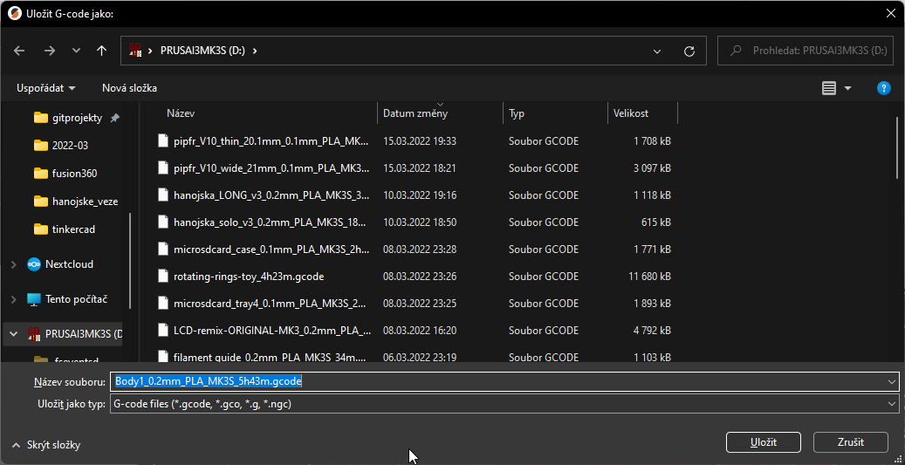
Exportujeme náš .gcode soubor (PrusaSlicer automaticky generuje název který obsahuje: název projektu, tloušťka tisku, profil filamentu, profil tiskárny, dobu tisku ← lze nastavit generování jménu v nastavení)

Slide 13
Mužeme dát projekt tisknout & POROVNÁNÍ NASTAVENÍ TISKU
Byl pozměněn pouze nastavení tloušťky tisku

Slide 14


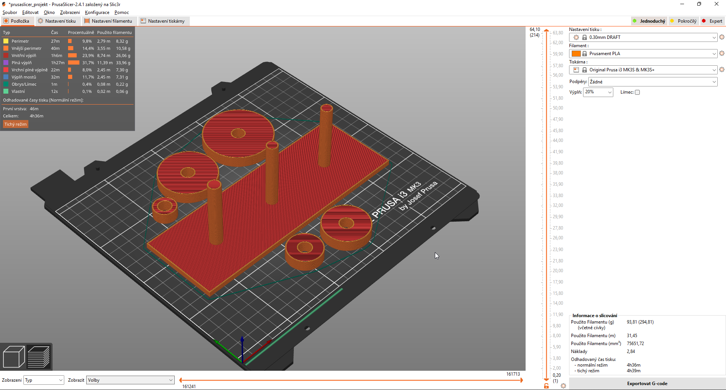
0,20mm SPEED
0,15mm SPEED
5h43m
7h00m
0,10mm DETAIL
0,30mm DRAFT
12h22m
4h36m

Slide 15
Děkujeme za využití a namodelování našeho projektu
Děkujeme vám za váš čas a budeme rádi za jakoukoliv zpětnou vazbu v komentářích pod tímto projektem
Jakub Škrabánek za Pionýrskou skupinu Dravci

